Slide 1
Физкультурно – оздоровиельные мероприятия, как форма приобщения детей к здоровому образу жизни.
Тема: «Ой! Зима –красавица детям очень нравится!»

Slide 2
Оздоровительная работа в МАДОУ д.с. №5 «Цветик – Семицветик» Отчет о проделанной работе по развитию интереса к зимним видам спорта. Составила: инструктор по физическому воспитанию Ознобихина Н.В. .

Slide 3
Участники :воспитанники ДОУ, воспитатели, родители, инструктор физ. воспитания.
Срок выполнения: 2 недели
Цель :
-Расширить знания детей о зимних видах спорта.
-Развитие у детей интереса к зимним видам спорта и утверждение здорового образа жизни.

Slide 4
Проблема: При недостаточности условий развивающей среды и дефицита двигательной активности детей невозможно полноценно развивать физическое здоровье воспитанников. Предполагаемый результат: Развитие физических способностей детей. Обогащение знаний детей о зимних видах спорта. Активизация родительской общественности во взаимодействии с ДОУ. Сформированность у детей потребности в здоровом образе жизни.

Slide 5
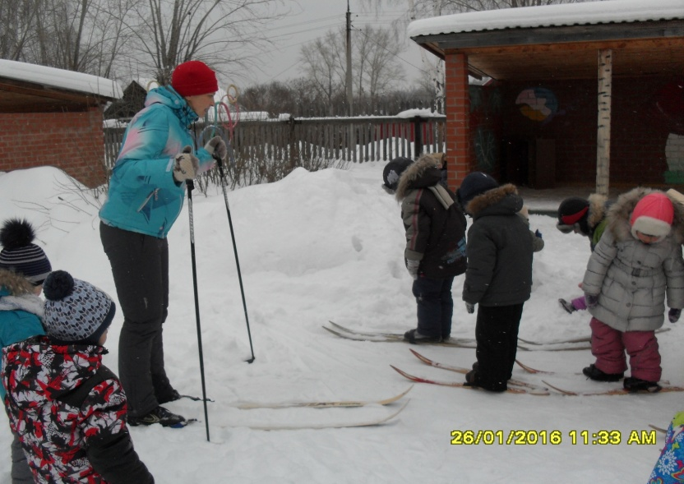
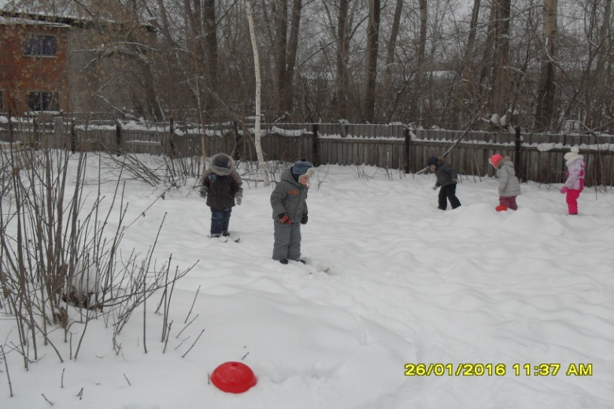
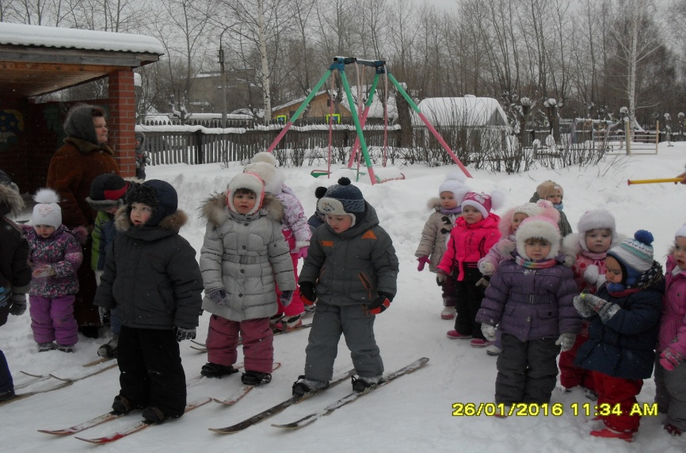
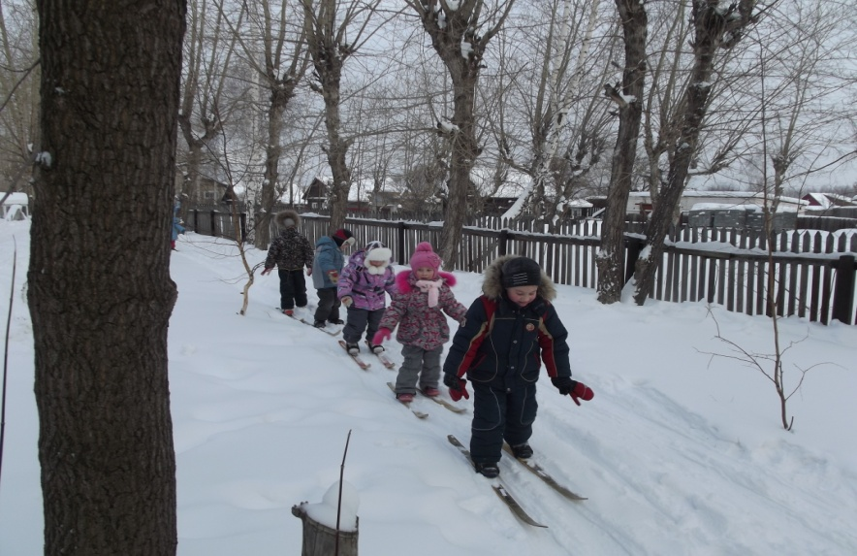
Организация НОД на свежем воздухе « Лыжный спорт» Задачи: Воспитывать в детях интерес и желание в занятиях физической культурой. Создать положительные эмоции, через сюрпризные моменты. Обучать и упражнять детей в скользящем шаге на лыжах, поворота, спуске с маленькой возвышенности; в умении ритмично двигаться, сочетая работу рук и ног. Развивать равновесие, координацию, выносливость.
Реализация:

Slide 6
Организация НОД на свежем воздухе « Лыжный спорт» Задачи: Воспитывать в детях интерес и желание в занятиях физической культурой. Создать положительные эмоции, через сюрпризные моменты. Обучать и упражнять детей в скользящем шаге на лыжах, поворота, спуске с маленькой возвышенности; в умении ритмично двигаться, сочетая работу рук и ног. Развивать равновесие, координацию, выносливость.
Реализация:

Slide 7
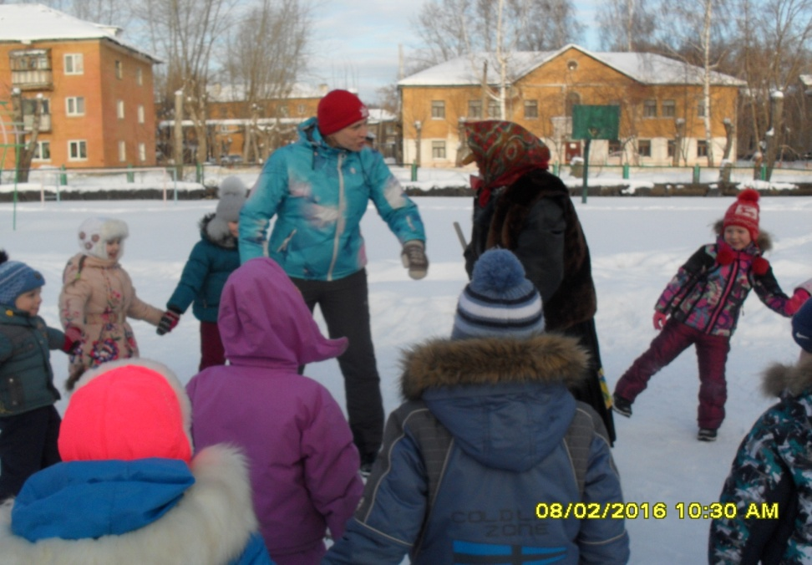
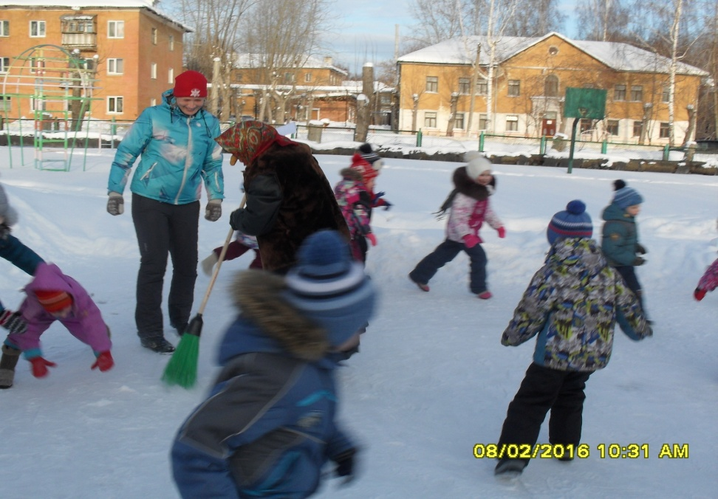
Мероприятия ДОУ по лыжному спорту среди воспитанников старшего дошкольного возраста «Дружба с лыжным спортом»
Задачи:
- Подготовка основной команды из одаренных детей к участию, городском мероприятии.
- Привлекать родителей в участии работы ДОУ, ремонту спортивного инвентаря, участии в мероприятиях, в качестве «группы поддержки» по средствам консультаций, бесед.
- Охрана и укрепление здоровья детей, совершенствование физического развития, повышение сопротивляемости и защитных свойств организма.

Slide 8
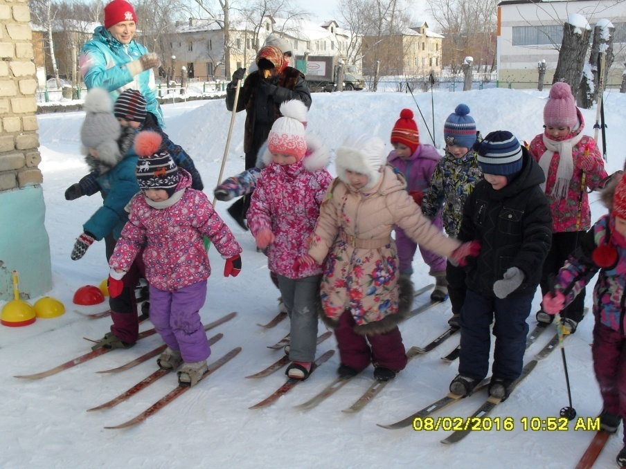
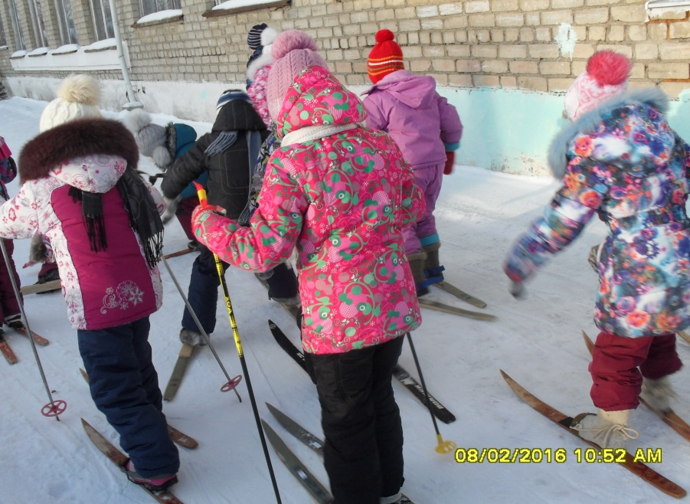
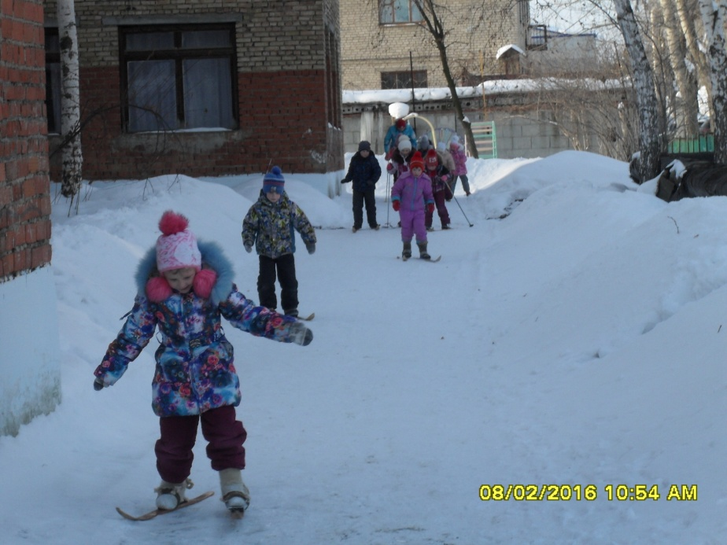
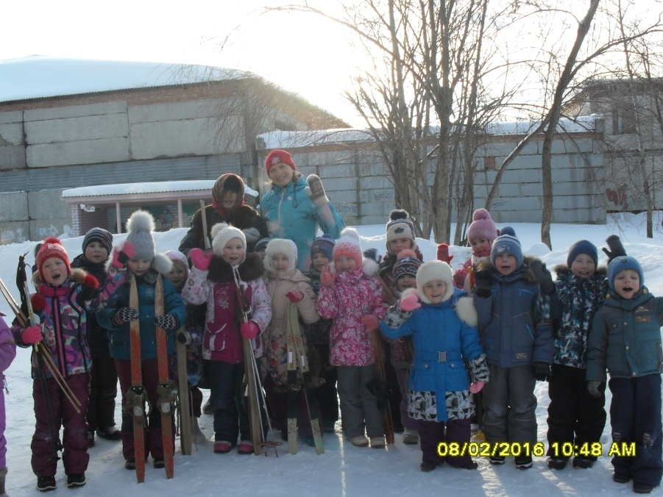
«Дружба с лыжным спортом» корпус 2

Slide 9
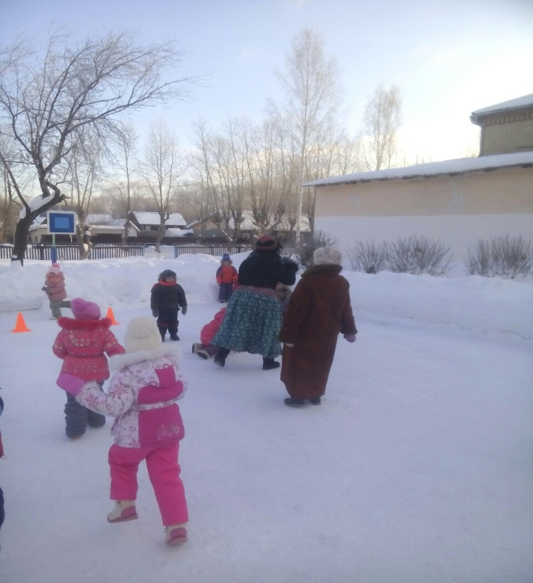
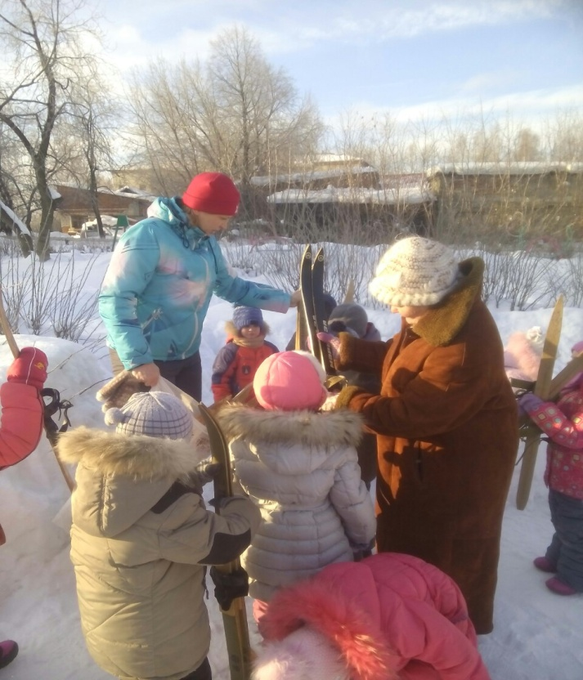
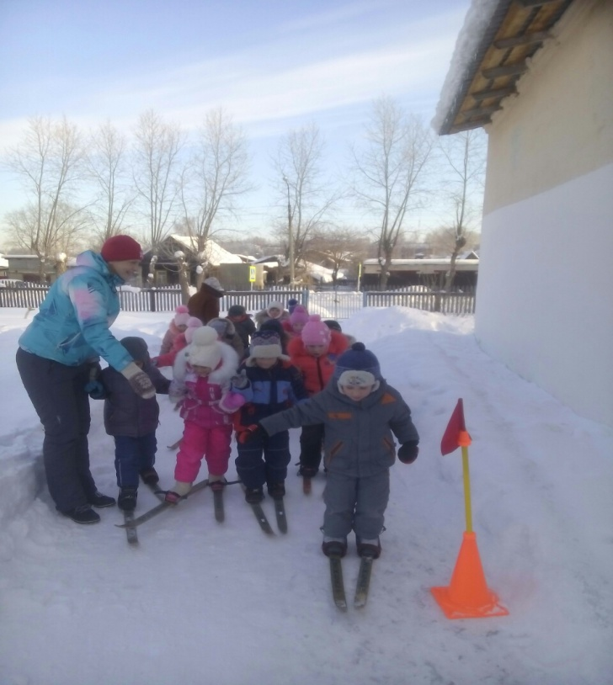
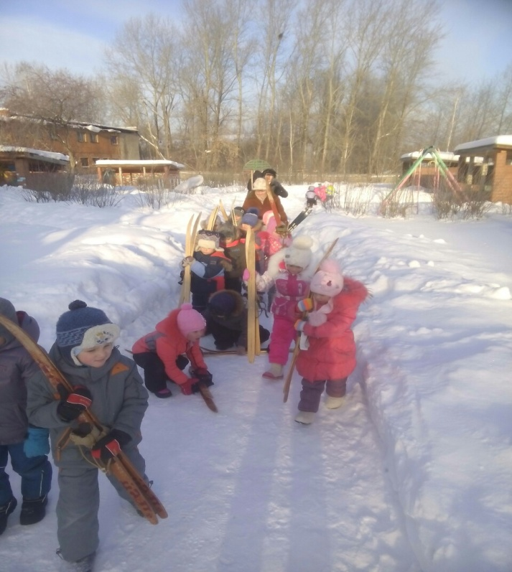
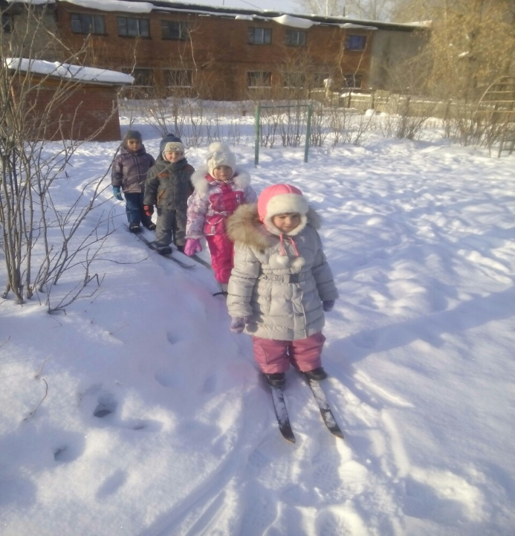
«Дружба с лыжным спортом» корпус 1

Slide 10
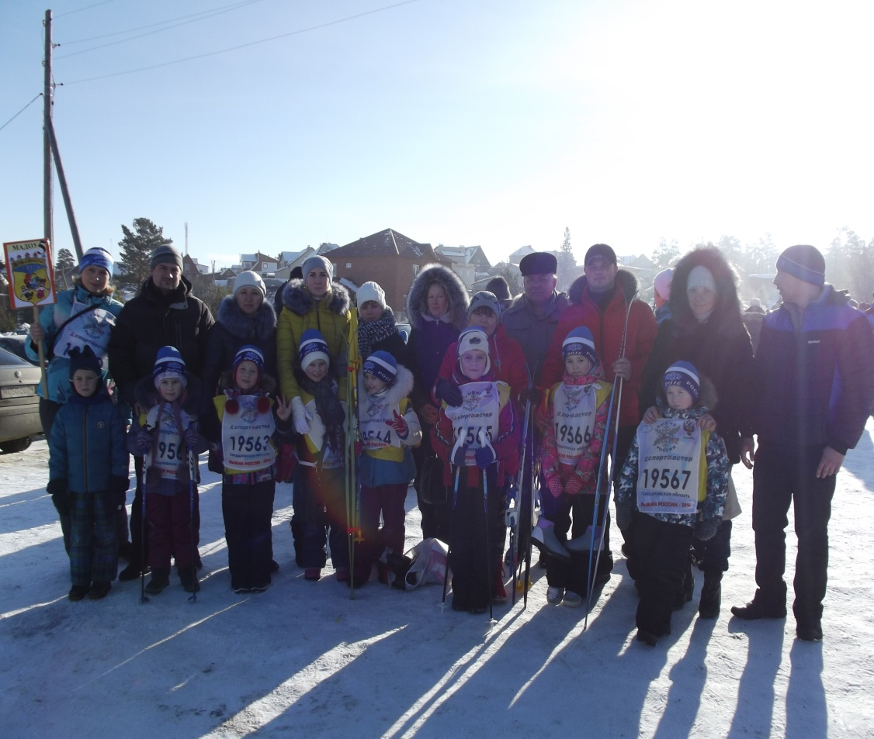
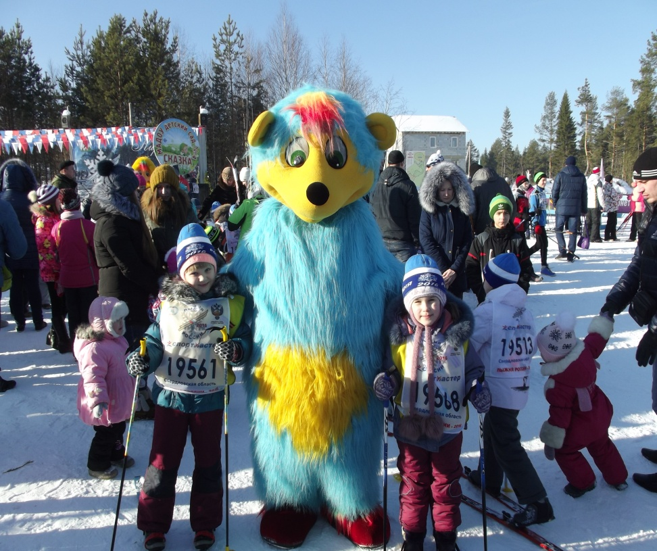
Участие команды в муниципальном мероприятии, организованном отделом физкультуры и спорта по Кировградскому городскому округу
«Лыжня России 2016».

Slide 11
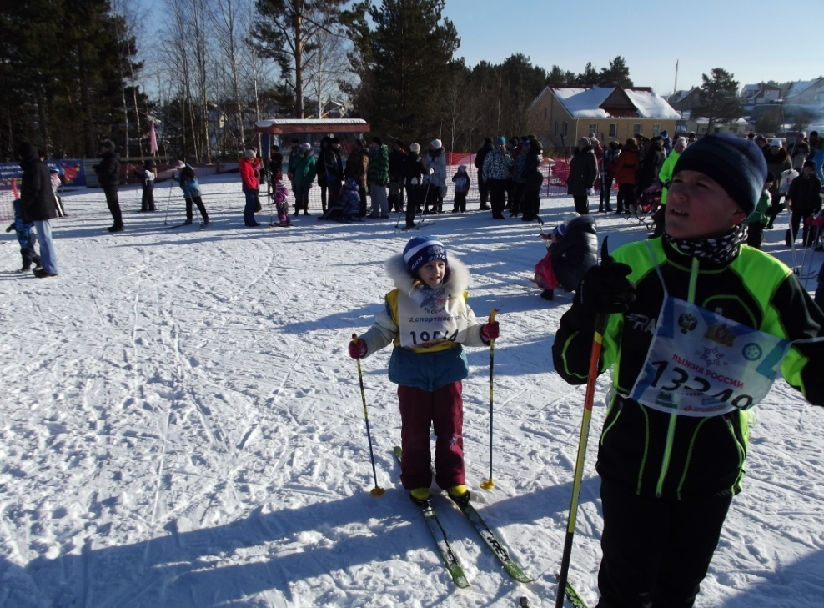
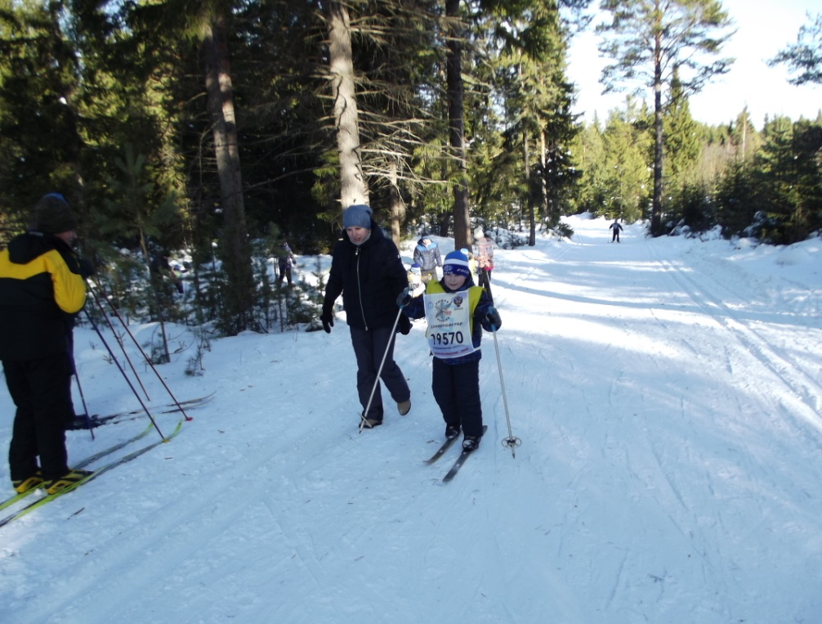

Slide 12
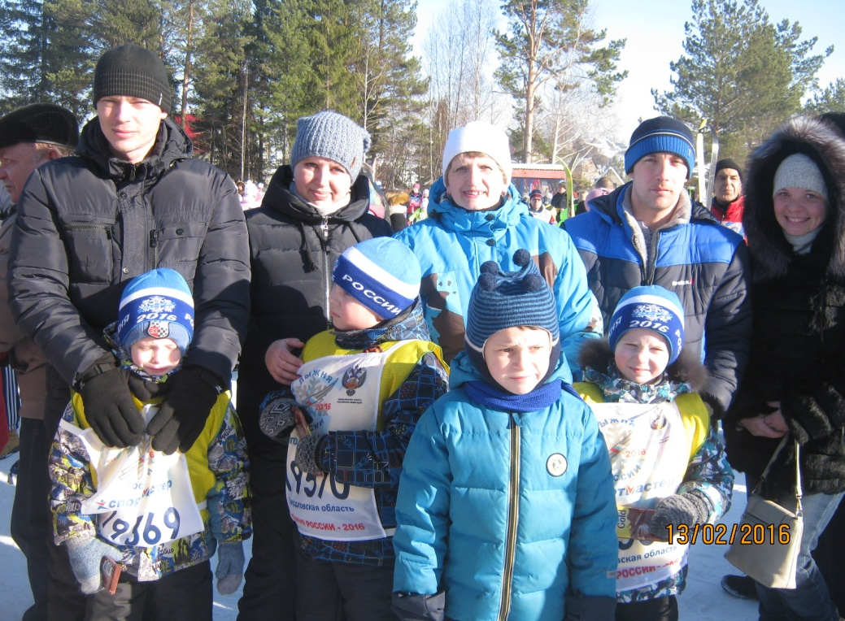

Slide 13
СПАСИБО ЗА ВНИМАНИЕ!

